Slide 1
Федеральное государственное бюджетное образовательное учреждение высшего образования "Красноярский государственный медицинский университет имени профессора В.Ф. Войно-Ясенецкого" Министерства здравоохранения Российской Федерации Кафедра лучевой диагностики ИПО
Мультимодальная визуализация транспозиции магистральных артерий
Часть 1
Arzu Canan, Ravi Ashwath,
Prachi P.Agarwal, Christopher Francois, Prabhakar Rajiah
Published Online: Jan 22 2021
https://doi.org/10.1148/rg.2021200069
Выполнил: врач-ординатор 1-го года кафедры лучевой диагностики ИПО
Николаев Н.М.
Notes:
Добавьте «обучения» после «ординатор 1-го года»

Slide 2
Транспозиция магистральных артерий (ТМА)
Транспозиция магистральных артерий (ТМА) —группа врожденных пороков сердца , характеризующийся дискордантностью желудочковоартериального соединения при конкордантности соединения остальных сегментов сердца. Иными словами, аорта отходит от морфологически правого желудочка, а легочный ствол — от морфологически левого желудочка, т. е. магистральные сосуды поменяны местами, или транспозиционированы.

Slide 3
Классификация
Самым распространённым типом ТМА является полная транспозиция, часто называемая декстро-транспозицией магистральных артерий (Д-ТМА) или ТМА с d-петлей, при которой имеется атриовентрикулярная конкордантность (т. е. ЛЖ соединен с ЛП и ЛА ), в то время как ПЖ соединен с ПП и аортой).

Slide 4
Классификация
Врожденно скорректированный порок называемый - корригированная транспозиция магистральных сосудов (КТМС) или L-ТМА c L-петлей, характеризуется атриовентрикулярной дискордантностью (т.е. ЛП морфологически соединяется с правым желудочком, а ПП соединяется с морфологическим ЛЖ)

Slide 5
Эмбриология ТМА
Сердце у эмбриона развивается из трубки с несколькими сегментами, которые в конечном счете образуют камеры сердца. На 5-й неделе беременности эта трубка изгибается, как правило, вправо, образуя ᴅ-петлю. В результате ЛА закручивается вокруг аорты и располагается кпереди от нее, что приводит к ее совмещению с ПЖ, а аорте с ЛЖ.
Д-ТМА возникает в результате нарушения спирального движения аорто-легочной перегородки, что приводит к параллельному выравниванию аорты и ЛА вместо нормальной скрученной конфигурации. В КТМС (L-ТМА), сердечная трубка загибается влево вместо обычной ᴅ-петли. В результате ПЖ располагается слева от ЛЖ, что приводит к соединению аорты с ПЖ и ЛП с ЛЖ.

Slide 6
Эмбриология ТМА

Slide 7
Теория Ван Праага
Теория Ван Праага предполагает, что ТМА возникает из-за дифференциального увеличения субаортального конуса и резорбции сублегочного конуса, обратного нормальному процессу, в результате чего аорта располагается впереди и правее легочной артерии

Slide 8
Диагностика
Инструментальная диагностика играет важную роль в оценке ТМА, как в дооперационном периоде, так и после него.
Цель диагностики: установление первичного диагноза, определение анатомии порока, количественная оценка гемодинамических нарушений, оценка степени смешения между легочным и артериальным кровотоком.
Цель послеоперационной визуализации: оценка сердечной функции и осложнений, если таковые имеются.

Slide 9
Трансторакальная эхокардиография (ТТэхоКГ)
ТТэхоКГ, является первичным методом диагностики при ТМА, который может предоставить информацию о морфологии, функции сердца (желудочки и клапаны) и гемодинамике.
Ограниченное акустическое окно, особенно у взрослых пациентов, и зависимость от оператора являются основными ограничениями ТТэхоКГ.
Чреспищеводная эхокардиография, полуинвазивный метод, дает в таких случаях более подробную анатомическую информацию.

Slide 10
Сравнение методов диагностики для оценки ТМА
Метод | Эхокардиография | МРТ | КТ
Преимущества | Метод первичной диагностики (до и послеоперационной) Широко доступен и портативен Помогает в оценке функций миокарда и клапанов Может оценивать гемодинамику (доплеровское картирование) | Комплексный метод для послеоперационной визуализации Демонстрирует функцию миокарда и клапанов Нет ограничений в применении с экстракардиальной анатомией | Отсутствие ограничений МРТ Отлично подходит для изображения коронарных артерий Функциональная оценка желудочков
Ограничения | Ограничение акустического окна для ПЖ Ограниченно применение для экстракардиальной анатомии сердца | Металл (кардиостимулятор и др.) Длительное время обследования Наличие клаустрофобии у пациента | Лучевая нагрузка Введение контрастного вещества Метод не оценивает гемодинамику

Slide 11
МРТ
МРТ предоставляет исчерпывающую информацию в исследованиях проведенных до оперативного вмешательства, но у детей этот метод играет лишь второстепенную роль по сравнению с эхокардиографией и может потребовать седации.
МРТ является важным методом послеоперационного наблюдения за ТМА, особенно у взрослых, поскольку эхокардиография ограничена плохим акустическим окном, особенно для оценки ПЖ.

Slide 12
МРТ
МРТ помогает в оценке анатомии и гемодинамике сердечно-сосудистых структур, а также в количественной оценке размера и функции желудочков и клапанов.
Протокол МРТ обычно адаптируют в соответствии с конкретными клиническими показаниями.
МРТ также позволяет безопасно проводить исследования у пациентов с несколькими имплантируемыми устройствами сердца, если соблюдать меры предосторожности и оптимизировать изображения

Slide 13
КТ
КТ предпочтительнее для пациентов, перенесших хирургическое вмешательство, которые не могут пройти МРТ из-за противопоказаний или устройств, которые, как ожидается, будут генерировать артефакты, таких как кардиостимуляторы у пациентов.
КТ предоставляет информацию о морфологии сердечно-сосудистых структур, включая перегородки, шунты и коронарные артерии. Функция желудочка может быть определена количественно, но информация о гемодинамике или потоке не может быть оценена.

Slide 14
Протокол КТ | для оценки ТГА
Протокол исследования | Описание
Премедикация | Нет Если ЧСС слишком высока, рассмотрите возможность введения бета-блокаторов
Получение изображения | Ретроспективная ЭКГ или проспективная
Протокол контрастирования | Трехфазный протокол (тригер на аорте ) Первая фаза: введение 60мл контрасного вещества со скоростью 5мл/сек Вторая фаза: 50 мл (1:1 контраст и физ.раствор) скорость введения 5 мл/сек Третья фаза: 40 мл физ.раствора со скоростью 5 мл/сек
Протяжённость сканирования | От бифуркации трахеи до диафрагмы
Разрешение | Хорошее пространственное и временное разрешение

Slide 15
Селективная ангиография
Селективная ангиография была единственным методом оценки коронарных артерий, но с появлением новых протоколов обследования в КТ и МРТ ее значимость сократилась.
Ангиография предоставляет гемодинамическую информацию и в основном выполняется у пациентов, которые будут подвергаться чрескожным интервенционным процедурам, таким как баллонноая предсердная септостомия (процедура Рашкинда), эмболизация открытого аортального протока и др.

Slide 16
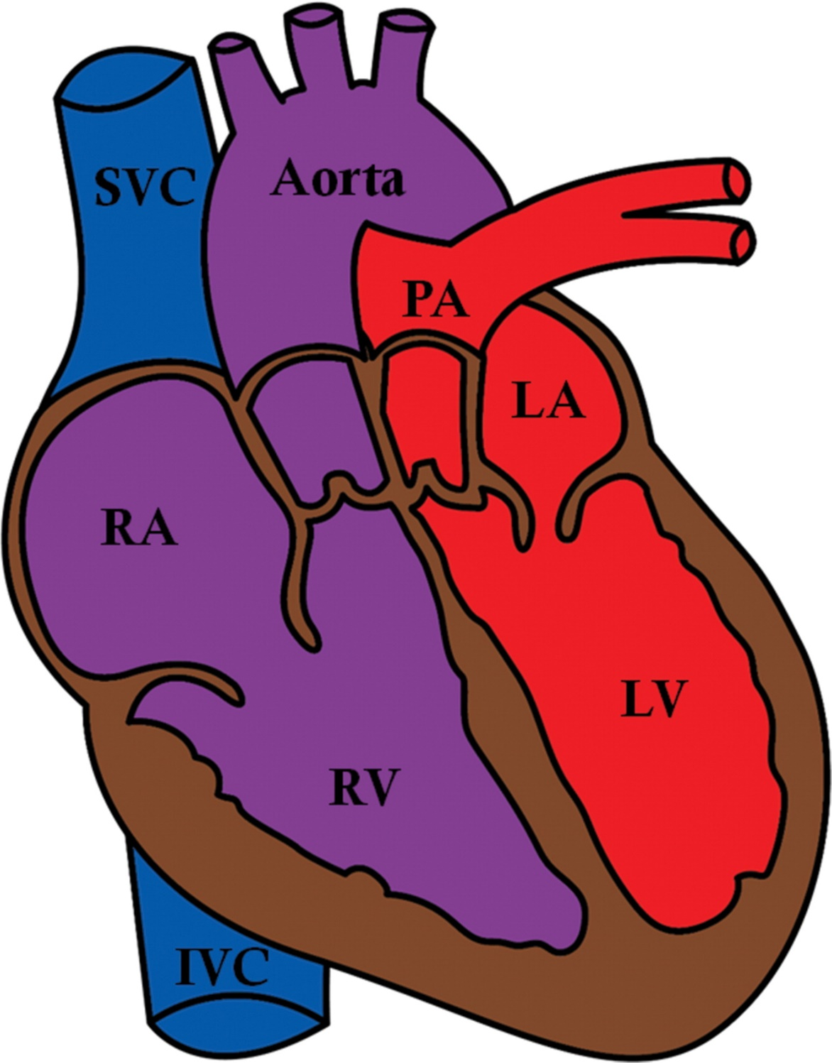
Этиология Д-ТМА
D-TМA возникает в результате нарушения спирального движения аорто-легочной перегородки, что приводит к параллельному выравниванию аорты и ЛА вместо нормальной скрученной конфигурации.
Аорта отходит от правого желудочка и располагается справа и кпереди от легочной артерии, которая отходит от левого желудочка

Slide 17
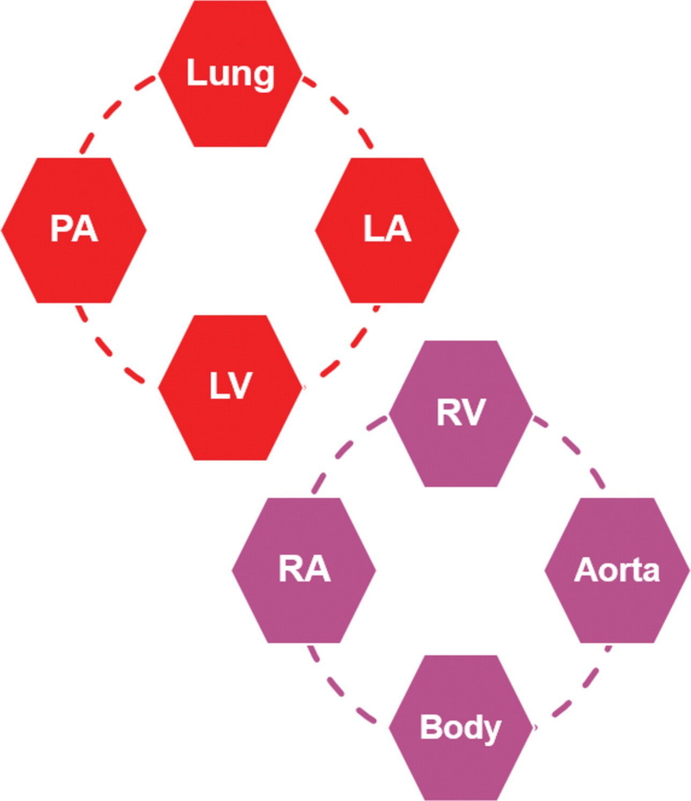
Гемодинамика Д-ТМА
Два параллельных круга кровообращения с нарушением оксигенации периферических органов.

Slide 18
Гемодинамика Д-ТМА
Д-ТМА хорошо переносится плодом благодаря насыщению кислородом крови из пупочной вены, протекающей через левое предсердие, ЛЖ, ЛА и открытый артериальный проток в аорту.
После рождения такое кровообращение несовместимо с жизнью, и если нет какого-либо сообщений между левыми и правыми отделами сердца (дефект межпредсердной перегородки(ДМПП), открытое овальное окно, дефект межжелудочковой перегородки (ДМЖП) или открытый артериальный проток), ребенок погибает.

Slide 19
Эпидемиология
D-TМA является наиболее частым врожденным цианотическим пороком сердца у новорожденных и вторым по распространенности цианотическим врожденным пороком сердца (после тетрады Фалло). На его долю приходится 5-7% всех врожденных пороков сердца с частотой 3,2 на 10 000 живорожденных детей. Этот порок встречается в два раза чаще у мальчиков, чем у девочек.

Slide 20
Клиника
Проявлением порока является цианоз и/или систолический шум в 2-3,4 межреберьях, свидетельствующий о наличии функционирующего ОАП и рестриктивного МПС.
Степень цианоза зависит от объёма смешивающейся крови.
Дифференциальный цианоз нижних конечностей может наблюдаться при сопутствующей легочной гипертензии или коарктации аорты.
Наличие отдышки в покое, является проявление большого ДМЖП.

Slide 21
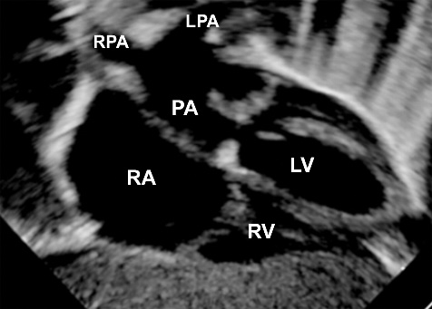
ЭхоКГ
Ствол легочной артерии отходящий от ЛЖ.
В неонатальном периоде эхокардиография помогает диагностировать Д-ТМА.
Оценивает объём смешения крови,
Анатомию коронарных артерий,
Сопутствующие патологии.

Slide 22
ЭхоКГ
Аорта ,отходящая от правого желудочка.

Slide 23
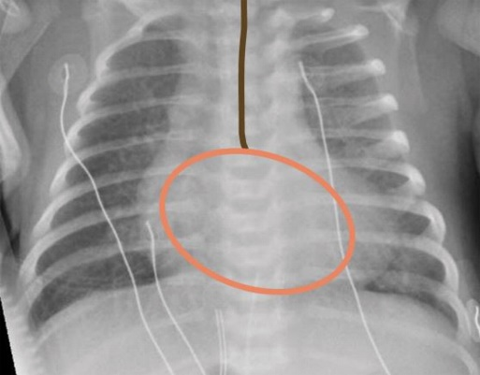
Рентгенография ОГП
Является не обязательным методом в диагностике порока.
При ее проведении визуализируется расширенная тень сердца из-за гипертрофии и дилятации камер сердца,
Усиление легочного рисунка, за счет гиперволемии по малому кругу кровообращения,
Сужением верхнего отдела средостения из-за параллельного расположения магистральных артерий

Slide 24
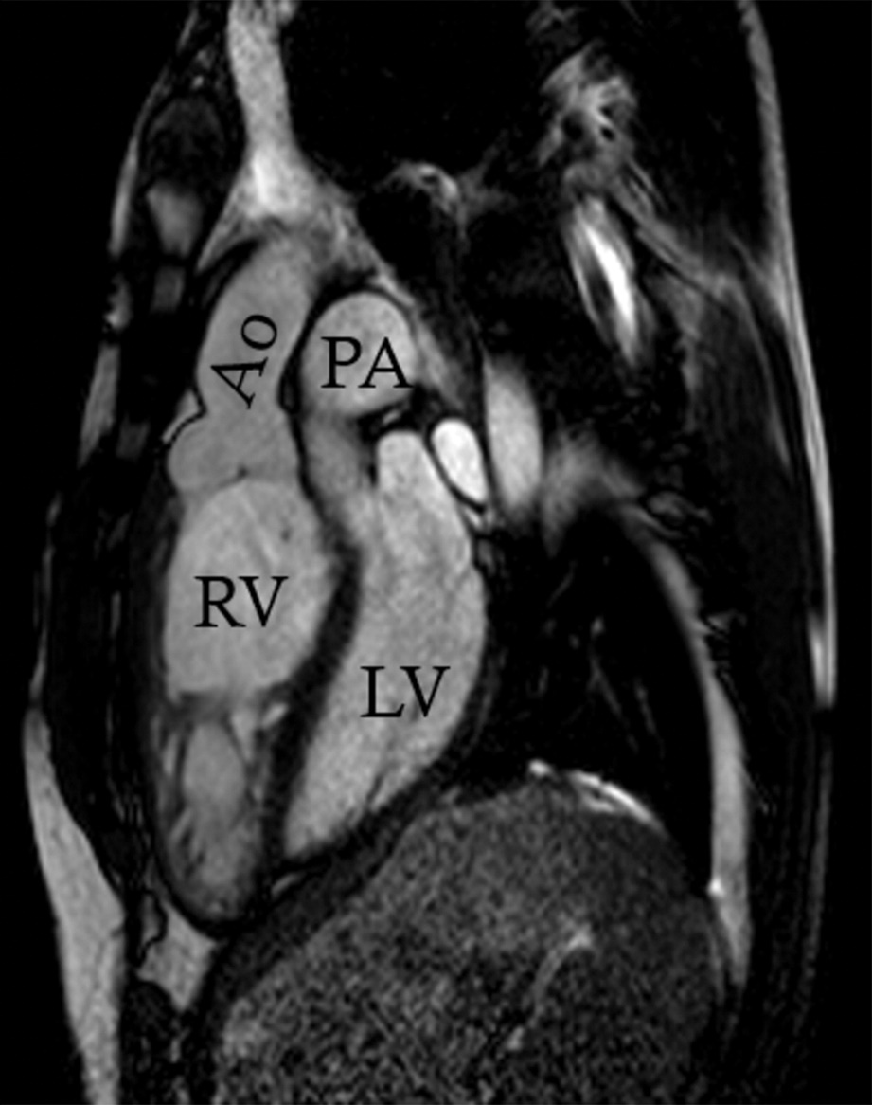
Аксиальное и сагиттальное МРТ изображения
Восходящая аорта, расположенная впереди и справа от ствола легочной артерии
Параллельно идущие аорта и
ствол легочной артерии

Slide 25
Сопутствующие патологии
ДМЖП является наиболее распространенной сопутствующей патологией при ТМА (наблюдается в 50% случаев) и варьирует от умеренного (перимембранозной или мышечной) до большого (неправильное расположение, двойная коммитация или входное отверстие)
Так же могут присутствовать дефект межпредсердной перегородки и открытый артериальный проток.
Обструкция выносящего тракта левого желудочка (ВТЛЖ) наблюдается в 30–33% случаев

Slide 26
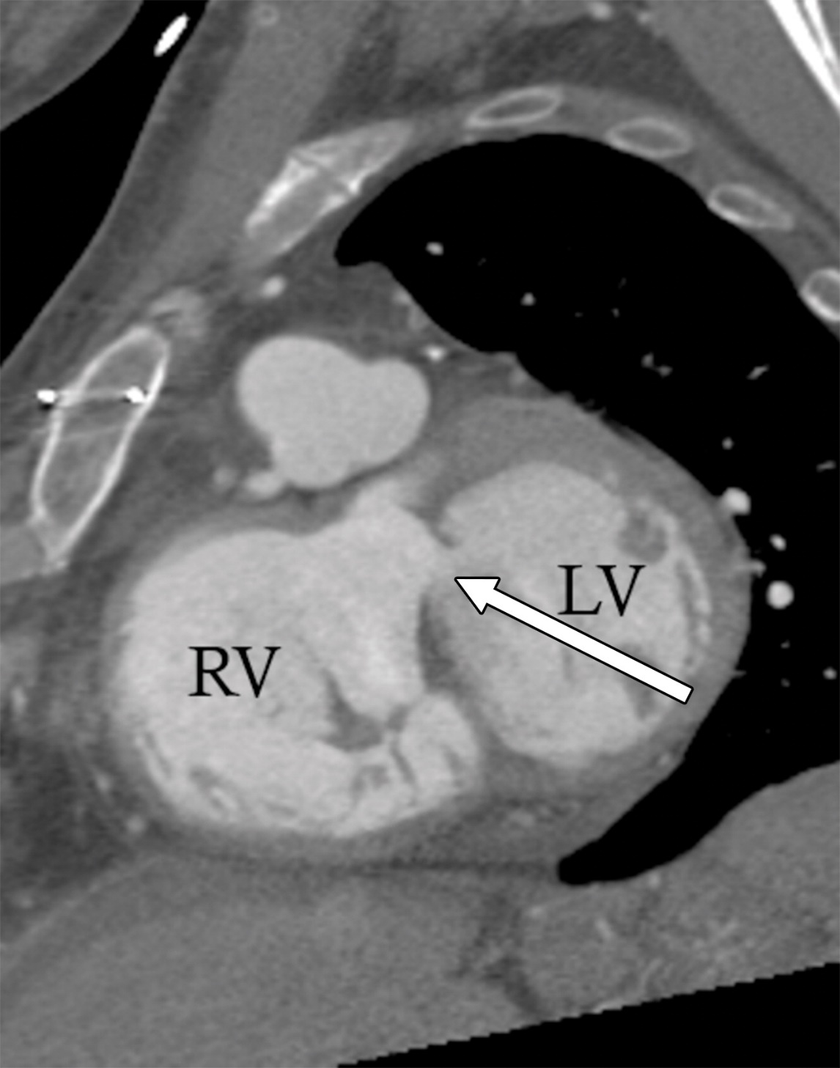
КТ-ангиографии сердца у пациента с D-TМA
Небольшой ДМЖП в перимембранозной перегородке.

Slide 27
ДМЖП при Д-ТМА
Видеофрагмент МРТ, показывает небольшой дефект межжелудочковой перегородки между правым и левым желудочками. Обратите внимание, что аорта отходит от правого желудочка.

Slide 28
Подпульмональный стеноз при Д-ТМА
На видеофрагменте коронарной МРТ видна высокоскоростной поток крови в субпульмональную области ЛЖ из-за стеноза.

Slide 29
Сопутствующие патологии
Порок может сопровождатся и другими патологиями:
Стеноз клапана легочной артерии, обструкция выносящего тракта правого желудочка (ВТПЖ), коартация аорты (5%) и наличие аортопульмональных коллатералей.
Патология коронарных артерий наблюдаются в 33% случаев.

Slide 30
КТ-ангиографии сердца у пациента с D-TМA
3D реконструкция показывает ассоциированную коарктацию аорты.

Slide 31
Аксиальное косое изображение КТ-ангиографии сердца у пациента с Д-ТМА
ЛЖ соединенный с легочным стволом
ПЖ соединенный с аортой.

